Slide 1
第10章 数据可视化进阶
Seaborn
Bokeh
Pyecharts
空间可视化

Slide 2
10.1
Seaborn
☞点击查看本小节知识架构
10.2
Bokeh
☞点击查看本小节知识架构
10.3
Pyecharts
☞点击查看本小节知识架构
10.4
空间可视化
☞点击查看本小节知识架构

Slide 3
学习目标
1
掌握Seaborn的使用
掌握Bokeh的使用
2
掌握
掌握
掌握
掌握
掌握空间可视化的创建
掌握Pyecharts的使用
4
3

Slide 4
数据可视化是数据分析中的另一个重要环节。在第 5 章讲述了 Matplotlib 的基本操作,但该库不能满足更加复杂的开发需求。通过本章的学习,读者可以掌握更高级的数据可视化接口,能最大程度地提高工作效率,同时能够绘制出更加精美的图标。

Slide 5

10.1 Seaborn
返回目录
10.1.1
安装
10.1.2
可视化数据集
10.1.3
分类数据集

Slide 6
10.1 Seaborn
Seaborn 是 一 个 基 于 Matplotlib 且 完 全 兼 容 Pandas 数 据 结 构 的 统 计 图 制 作 库。Seaborn 库具有强大的功能,该库为开发者提供了计算多变量之间关系的面向数据集接口;该库同时支持变量类别可视化的观测和统计,如单变量或多变量可视化分布图形的绘制;Seaborn 高度抽象并精简可视化过程中对统计图形的制作,提供多个内置主题。
Seaborn 框架的宗旨是通过数据的可视化不断挖掘和理解数据。它提供的面向数据集制图函数主要是对行、列索引和数组的操作,对整个数据集进行内部的语义映射与统计整合,以此生成富于信息的图表。

Slide 7
10.1.1 安装
Anaconda 默认自带 Seaborn 库,如果开发者使用的是 Anaconda 开发环境,将不需要进行Seaborn 的安装。但是,如果开发者使用的是自建虚拟环境，或者其他非 Anaconda 环境，将需要手动安装该库,安装命令如下。
或者使用如下指令。
当然，还可以使用官方链接的形式进行安装。
注意：安装完成后可以使用 piplist 命令查看是否安装成功。

Slide 8
10.1.2 可视化数据集
在数据分析中 Seaborn 主要用于可视化数据集的分布情况展示,通过对数据的分布情况观察,可以看出已有数据的变化,进而预测数据的趋势。本节主要从单变量分布图的绘制、双变量分布图的绘制两方面演示 Seaborn 的应用。
1.单变量分布图的绘制
开发者需使用 displot ()函数绘制单变量分布图,具体形式如下。

Slide 9
10.1.2 可视化数据集
displot ()函数参数具体如表所示。

Slide 10
10.1.2 可视化数据集
下面通过代码说明。
使用 displot ()函数进行基本绘制时,为了让图形展示得更加形象,将使用 normal ()函数生成正态分布数据。
首先,导入 Seaborn 库并起别名,社区开发者建议使用 sns 为 Seaborn 的别名,具体代码如下。

Slide 11
10.1.2 可视化数据集
然后,使用 normal ()函数生成 100 个正态分布数据并进行基本显示,具体代码如下。
通过上述代码可以看出正态分布的基本数据情况。

Slide 12
10.1.2 可视化数据集
2.双变量分布图的绘制
Seaborn 除了支持单变量的图形绘制外,同时也支持绘制双变量的分布图。开发者可以使用 jointplot ()函数绘制双变量,该函数的基本形式如下。

Slide 13
10.1.2 可视化数据集
ointplot ()函数参数具体如表所示。

Slide 14
10.1.2 可视化数据集
下面通过代码说明。
首选,导入 pandas 库,并创建一个 DataFrame 类型的测试数据,具体代码如下。

Slide 15
10.1.2 可视化数据集
然后,使用 jointplot ()函数绘制双变量图,具体代码如下。
双变量图中包含每个变量的变化图形,同时又包含综合图形的变化图形,这样在一张图中能够拥有更多的信息量。

Slide 16
10.1.2 可视化数据集
开发者绘制二维直方图时,同样可以使用 jointplot ()函数,只需要指定 kind 参数为 hex即可,具体代码如下。

Slide 17
10.1.2 可视化数据集
当开发者将 kind 参数设置为 kde 时，jointplot ()函数将绘制核密度估计图,具体代码如下。

Slide 18
10.1.2 可视化数据集
3.绘制成对的双变量分布
在数据分析中,有时需要进行数据的双变量分布图例 展示。对于双变量 的展示,Seaborn 有很多支持,开发者需要使用 pairplot ()函数进行基本展示,具体代码如下。

Slide 19
10.1.2 可视化数据集

Slide 20
10.1.3 分类数据集
数据分类绘图多应用在非数值型数据中,能够直接地表示数据的分类结果。分类形式的图形可以包含分类散点图、箱型图、琴型图、条形图、热点图。
1.分类散点图
Seaborn 支持使用 stripplot ()函数绘制分类散点图,具体形式如下。

Slide 21
10.1.3 分类数据集
上述函数的具体参数如表所示。

Slide 22
10.1.3 分类数据集
首先,导入需要使用的库,具体代码如下。
然后,使用 Pandas 的 read _ excel ()函数进行数据的读取,将 info.xlsx 文件中的数据读入内存,具体代码如下。

Slide 23
10.1.3 分类数据集
最后,使用 stripplot ()函数进行分类散点图绘制,指定参数 x 、y 、 data ,具体代码如下。
上述加载的数据为千锋教育互联科技有限公司某月的就业数据,通过上述散点分类可以看出该月的就业数据中,多数为本科学历,专科学历人数次之,硕士学历人数最少;从就业薪资水平来看,经过培训后专科学历和本科学历的就业薪资无太大差距,甚至硕士生的就业薪资不如本科或者专科学历。

Slide 24
10.1.3 分类数据集
stripplot ()函数同时支持数据在一定范围的抖动,开发者可以通过将 jitter 参数设置为True 开启 stripplot ()函数的抖动,具体代码如下。

Slide 25
10.1.3 分类数据集
Seaborn 中除了 stripplot ()函数可以绘制散点图外,开发者还可以使用 swarmplot ()函数完成对应的操作,具体形式如下。
该函数的具体参数如表所示,此处不重复讲解,具体代码如下。

Slide 26
10.1.3 分类数据集
通过上述代码可以看出,使用 swarmplot ()函数能够绘制散布排列点。但是此种排列并不适合大量数据的情况,因为绘制大量数据时,数据排列过宽会造成整个图形过大。
2.箱型图
在绘制箱型图时可以使用 Seaborn 库中的 boxplot ()函数,该函数基本形式如下。

Slide 27
10.1.3 分类数据集
boxplot ()函数参数具体如表所示。

Slide 28
10.1.3 分类数据集
下面通过代码进行说明。
通过箱型图可以看到每类数据中的最大值和最小值,可以看到本科学生、专科学生、硕士学生之间的基本数据对比。

Slide 29
10.1.3 分类数据集
3.琴型图
除了使用箱型图外,还可以使用琴型图进行查看。琴型图相对于箱型图而言,更能够展示不同类别内部数据分布的情况。琴型图的具体函数形式如下。

Slide 30
10.1.3 分类数据集
其中参数不重复说明,可以参照表。使用该函数进行基本绘制,具体代码如下。
通过琴型图,可以看出各个类型数据内部的基本分布规律。专科学生多集中在 8000~9000 的数据,而本科学生多集中在 9000~10000 的数据,硕士学生集中在 13000~14000

Slide 31
10.1.3 分类数据集
4.条形图
Seaborn 库为开发者提供了 barplot ()函数进行条形图的基本绘制。该函数主要用于类别内的估计,具体形式如下。
相关参数请参考表 10.4 ,此处不重复讲解

Slide 32
10.1.3 分类数据集
下面通过代码进行基本说明,具体代码如下。
通过观察条形图,可以估计出学历与薪资的走势,可以看出硕士学生最高工资要比其他学历拥有更好的发展潜力。

Slide 33
10.1.3 分类数据集
当然，Seaborn 还提供了一种 pointplot ()函数用于数据走势的基本展示，其基本走势的实现原理和 barplot ()函数的实现原理大同小异，展示结果基本相同，但在表现形式上更加简洁,该函数的基本形式如下。

Slide 34
10.1.3 分类数据集
参数说明请参考表 10.4 ,此处不重复讲解,具体实例如下。

Slide 35
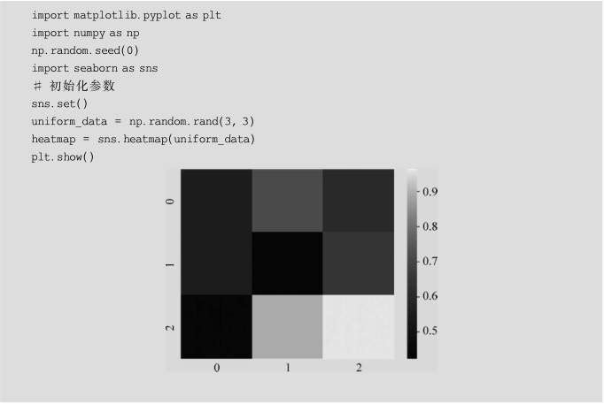
10.1.3 分类数据集
5.热点图
画一个基本的热力图,通过热力图用来观察样本的分布情况。

Slide 36
10.1.3 分类数据集
本节通过学习几种图形的基本绘制,将数据展示在不同的图表中,以此来进行数据的基本展示。

Slide 37
10.2 Bokeh
返回目录
10.2.1
安装
10.2.2
柱状图
10.2.3
散点图
10.2.4
折线图
10.2.5
时间轴

Slide 38
10.2 Bokeh
Bokeh 是针对现代浏览器展示开发的交互式可视化库,旨在提供优雅、简洁的通用图形结构。 Bokeh 能够展示大数据流,同时能够轻松地创建交互式图标、仪表盘。
Bokeh 只支持 Python2.7 和 Python3.5+ 版本,而对 Python 其他版本的兼容性存在问题。该库能够像 D3.js 一样制作出简单、漂亮的交互式界面,同时包含独立的 HTML 文档服务器,支持与 R 语言、 Scala 语言交互。

Slide 39
10.2.1 安装
Bokeh 向用户提供了两个接口级别,分别是 bokeh.models 和 bokeh.plotting 。其中,bokeh.models 为低水平的接口,该接口为开发者提供了最大的灵活性;而 bokeh.plotting接口为高水平的接口,主要用于处理字体的格式问题。 Bokeh (以下均写作 Bokeh )的详细接口列表如表所示。

Slide 40
10.2.1 安装
Anaconda 环境中默认包括 Bokeh 库,开发者未使用 Anaconda 环境的情况下需自行安装该库,具体安装指令如下。
或者使用 conda 指令安装,具体指令如下。
关于 Bokeh 的使用将在后序章节中详细说明。

Slide 41
10.2.2 柱状图
在实际开发中,使用 Bokeh 绘制柱状图的应用十分常见, Bokeh 可以绘制垂直柱状图、水平柱状图、重叠柱状图,本节将对此进行基本说明。
Bokeh 中提供了 vbar ()、 hbar ()函数进行垂直和水平方向的柱状图绘制,提供了 hbar _stack ()函数用于绘制堆叠柱状图。
1.垂直柱状图
垂直柱状图为图形沿 y 轴方向伸缩的柱状图。 Bokeh 库中提供 vbar ()函数进行该图形的绘制,该函数具体形式如下。

Slide 42
10.2.2 柱状图
vbar ()函数参数列表如表所示。

Slide 43
10.2.2 柱状图
下面通过代码介绍 vbar ()函数的使用。
首先,导入需要使用的拓展库,具体代码如下。
其中,figure ()函数用于绘制画布, show ()函数用于图形生成与显示。开发者可以通过设置figure ()函数的 plot _ width 参数和 plot _ height 参数指定画布的长度和高度。
然后,使用 figure ()绘制画布,具体代码如下。
通过上述代码可以看出制定的画布尺寸为 400×400 的大小。

Slide 44
10.2.2 柱状图
其次,使用 vbar ()函数进行柱状图的绘制,具体代码如下。
上述代码中使用 vbar ()函数设定了柱形条的中心刻度参数 x ,同时通过 width 参数指定了柱形条的宽度,通过 bottom 参数将所有柱形条的底的 y 轴刻度设置为 0 ,然后分别指定了三个柱形条的最高点。
最后,使用 show ()函数进行图形显示,具体代码如下。

Slide 45
10.2.2 柱状图
运行结果如图 所示。

Slide 46
10.2.2 柱状图
2.水平柱状图
除了上述垂直柱状图外,开发者有时会使用水平柱状图,如国外的一款 CPU 跑分软件Geekbench ,在 CPU 跑分的报告中使用的就是水平柱状图,如图所示。

Slide 47
10.2.2 柱状图
Bokeh 为开发者提供了 hbar ()函数用于水平柱状图的绘制,具体形式如下。
其相关参数可参考表 10.6 ,下面通过代码进行基本说明。
首先,导入需要使用的拓展库,具体代码如下。
然后,使用 figure ()函数进行画布的基本绘制,具体代码如下。

Slide 48
10.2.2 柱状图
其次,使用 hbar ()函数完成水平柱状图的基本绘制,具体代码如下。
最后,使用 show ()函数进行图形的生成与显示,具体代码如下。
运行结果如图所示。

Slide 49
10.2.2 柱状图
3.堆叠柱状图
堆叠柱状图多应用在数据的对比展示中,如图 10.4 所示,为千锋教育的 Python 和大数据学科同年不同班的平均薪资数据对比。通过堆叠柱状图可以更加形象地查看出不同学科的薪资差距。

Slide 50
10.2.2 柱状图
Bokeh 为开发者提供了 hbar _ stack ()函数绘堆叠柱状图,该函数的基本形式如下。
其中,stackers 为需要绘制的数据值, **kw 为其他关键字参数,如柱状图的高度 height 、柱状图的颜色 color 等。
下面通过代码说明 hbar _ stack ()函数的使用。
首先,导入要使用的函数,具体代码如下。

Slide 51
10.2.2 柱状图
其中，ColumnDataSource 类为 Bokeh 的基本数据类型， Bokeh 中的大多数图表、数据表中的数据类型均为 ColumnDataSource 类。
然后，将 Python 原生字典类数据，通过 ColumnDataSource 类转换成数据表需要的数据类型，具体代码如下。

Slide 52
10.2.2 柱状图
接着使用 figure ()函数进行画布的基本创建。
然后使用 hbar _ stack ()函数绘制堆叠柱状图,并通过 height 参数指定柱状图的高度,通过 color 参数设置 x1 柱状图和 x2 柱状图的颜色分别为深灰色和浅灰色,具体代码如下。
最后,使用 show ()函数生成并显示图片,具体代码如下。

Slide 53
10.2.2 柱状图
运行结果如图所示。

Slide 54
10.2.3 散点图
实际开发中散点图多用于表示回归分析中观测模型与数据点的拟合程度,Bokeh 为满足各种开发需求提供了绘制散点图的对应接口,本节对此进行简单介绍。
1.圆点散点图
圆点散点图是数据点的形状为实心圆点的散点图。 Bokeh 提供了 circle ()函数用于绘制圆点散点图,具体形式如下。

Slide 55
10.2.3 散点图
该函数的具体参数如表所示。

Slide 56
10.2.3 散点图
下面通过代码进行说明。
首先,导入需要使用的函数,具体形式如下。
然后,使用 figure ()函数绘制画布。
接着,使用 circle ()函数绘制圆点散点图,设置 size 参数为 20 ,颜色为 navy ,如下。

Slide 57
10.2.3 散点图
最后,使用 show ()函数生成图片并显示。
运行结果如图所示。

Slide 58
10.2.3 散点图
2.方形散点图
方形散点图是数据点的形状为方形点的散点图。 Bokeh 提供了 square ()函数用于绘制方形散点图,该函数的具体形式如下。
相关参数具体如表所示。

Slide 59
10.2.3 散点图
下面通过代码说明该函数的使用方法。
首先,导入需要使用的函数库,具体代码如下。
然后,使用 figure ()函数绘制画布,具体代码如下。
接着,使用 square ()函数绘制方形散点图,具体代码如下。

Slide 60
10.2.3 散点图
最后,使用 show ()函数生成并显示图片,具体代码如下。
运行结果如图所示。

Slide 61
10.2.4 折线图
折线图多用于观察数据的历史走势,在数据分析中通过观察源数据的历史走势可以推测出未来数据的走势,帮助数据分析师更好地完成工作。
如图所示为千锋互联科技有限公司 Python 学科与大数据学科的 10 个班级的平均就业薪资对比情况,可以看出,Python 岗位的平均薪资低于大数据的平均薪资,并有差距逐渐拉大的趋势。

Slide 62
10.2.4 折线图
Bokeh 为开发者提供了 line ()函数用于绘制折线图,其具体形式如下。
ine ()函数参数具体如表所示。

Slide 63
10.2.4 折线图
下面通过代码说明 line ()函数的用法。
首先,导入需要使用的函数,具体代码如下。
然后,使用 figure ()函数绘制画布,具体代码如下。
接着,使用 line ()函数进行数据线走向的基本绘制,并通过 line _ width 参数设置线宽,具体代码如下。

Slide 64
10.2.4 折线图
最后,使用 show ()函数生成与显示图片,具体代码如下。
折线图绘制结果如图所示。

Slide 65
10.2.5 时间轴
时间轴是横坐标以时间为自变量的图表,如在 iStatMenus 软件对 CPU 使用率的监控报表中,使用的就是时间轴图表,具体如图所示。

Slide 66
10.2.5 时间轴
Bokeh 中并没有提供单独的接口为开发者创建时间轴图表,而是推荐开发者使用 line ()函数绘制时间轴,下面通过代码进行说明。
首先,导入需要使用的函数库,具体代码如下。
注意：上述代码中 AAPL 为 Bokeh 内置数据源。
然后,通过 Pandas 的 DataFrame 对象进行数据的基本创建,同时使用 to _ datetime ()函数进行数据的时间转换,具体代码如下。

Slide 67
10.2.5 时间轴
然后,使用 figure ()函数绘制画布,具体代码如下。
注意：x _ axis _ type 参数 x 轴为参数类型。
接着,通过使用 line ()函数进行时间轴图表的绘制,具体代码如下。
最后,使用 show ()函数生成并展示图片,具体代码如下。

Slide 68
10.2.5 时间轴
时间轴绘制结果如图所示。

Slide 69
10.3 Pyecharts
返回目录
10.3.1
Pyecharts的安装
10.3.2
基本配置
10.3.3
仪表图绘制
10.3.4
关系图

Slide 70
10.3 Pyecharts
返回目录
10.3.5
平行坐标系
10.3.6
饼状图
10.3.7
词云图
10.3.8
地理地图

Slide 71
10.3 Pyecharts
Pyecharts 是 Python 语言在数据分析中的关键可视化库, Pyecharts 的出现为开发者提供了 更 加 丰 富 的 数 据 可 视 化 解 决 方 案,该 库 是 根 据 百 度 开 源 库 Echarts 开 发 而 成。Pyecharts 作为 Python 开源库在一定程度上为 Echarts 的推广奠定了基础。
Pyecharts 支持链式调用,囊括三十余种常见图标,支持 Notebook 、 JupyterNotebook 和JupyterLab ,可集成于 Flask 、 Django 等 Python 主流框架,具有灵活的配置,其中超过 400+ 地图。
Pyecharts 分为两个版本,一个版本为 V0.5.X ,另一个版本为 V1.0.0 ,但两个版本并不兼容。其中, V0.5.X 支持 Python2.7.X 和 Python3.4.X 版本,该版本已经不再维护;而版本 V1.0.0 仅能够支持 Python3.6+ ,本书将主要讲述 V1.0.0 版本。

Slide 72
10.3.1 Pyecharts的安装
Pyecharts 属 于 第 三 方 库,本 书 使 用 Anaconda 的 生 产 环 境。 Anaconda 默 认 不 安 装Pyecharts 库,因此开发者需自行安装。开发者可通过如下方式进行基本安装,具体指令如下。
除上述方式外,开发者还可以通过源码进行相关安装,具体指令如下。

Slide 73
10.3.1 Pyecharts的安装
上述方式是通过git指令克隆 Pyecharts 库,通过库中的 requirements.txt 文件进行依赖环境的搭建,最后进行对应的编译安装。安装完毕后,开发者可以通过相应指令进行查看,具体指令如下。

Slide 74
10.3.2 基本配置
Pyecharts 的配置十分灵活,开发者可以通过配置进行样式的定制。 Pyecharts 中的配置选项分为全局配置项、局部配置项。
全局配置项主要包括动画配置、初始化配置、工具箱配置、工具箱工具配置、区域选择组件配置、标题配置、区域缩放配置、图例配置、视觉映射配置、提示框配置等。
局部配置项主要包括图元样式配置、文字样式配置、标签配置、线样式配置、分割线配置、标记点数据配置、标记点配置、标记线数据配置、标记区域数据等。
全局配置项的各项配置参数具体如表 10.10 所示,该表中列举出全局配置项的相关类型及配置说明。

Slide 75
10.3.2 基本配置

Slide 76
10.3.2 基本配置
表仅对配置选项进行列举,如需设置配置请参考详细开发文档。

Slide 77
10.3.2 基本配置
局部配置项各项的基本配置说明如表所示。
表仅对配置选项进行列举,如需设置配置请参考详细开发文档。

Slide 78
10.3.3 仪表图绘制
仪表盘是数据分析中经常使用的数据展示表,一般用它来进行数据的比例展示和度量展示,例如在生活中体检使用的体重秤,均是实体仪表盘。通过仪表盘的基本展示能更好地反映数据的度量程度。
Pyecharts 中可以使用 Gauge 类进行仪表盘的基本绘制,通过指定表盘的相关属性进行数据的基本展示。 Gauge 类的父类为 chart 类,chart 类的父类为 base 类,即 Gauge 类的基类为 base 类,基类中设定了一些基本参数,如宽度、高度、主题等。

Slide 79
10.3.3 仪表图绘制
在 Pyecharts 中每个图表类均有一个 add ()函数,该方法能够为相应图表类实例添加不同的属性。另外,开发者可以使用 add ()函数进行数据的基本配置,可以配置的参数列表如下。

Slide 80
10.3.3 仪表图绘制
相关参数说明,具体如表所示。

Slide 81
10.3.3 仪表图绘制
在实际的开发使用过程中,Pyecharts 能够支持常规调用和链式调用,下面将分别讲述。
1.常规调用
Pyecharts 可以通过操作类对象,实现仪表图的基本绘制,具体如下。
首先,通过使用 import 指令导入需要使用的函数和图表参数。
其中,options 为常用的基本参数, Gauge 为仪表盘类。在需要使用的函数导入完成后,开发者需要使用 Gauge 类创建仪表对象,具体如下。

Slide 82
10.3.3 仪表图绘制
通过 add ()函数进行数据添加,参数分别是图表名称和使用率。
然后,使用 set _ global _ opts ()函数为图表添加标题。
其次,需要使用 render ()函数进行数据渲染并生成对应的 HTML 文件。

Slide 83
10.3.3 仪表图绘制
最后,查看生成仪表盘如图所示。
通过图可以看出,指针在 80.6% 的位置。该表盘使用默认配置样式。下面将讲述数据的仪表盘的链式调用方式。

Slide 84
10.3.3 仪表图绘制
2.链式调用
链式调用方式是 Pyecharts 社区为了方便开发者快速创建设计的编程方式。所谓的链式调用就是用“ . ”运算进行方法和属性的连续调用,通过属性的基本调用,开发者可以实现快速创建图标。
下面通过代码进行说明。
首先,使用 import 工具导入相关使用库,具体代码如下。

Slide 85
10.3.3 仪表图绘制
然后,定义一个通过链式调用生成仪表盘实例对象的函数,具体代码如下。
其次,开发者通过使用该函数创建实例对象,并调用其 render ()函数,具体代码如下。

Slide 86
10.3.3 仪表图绘制
最后,查看生成的仪表盘如图所示。

Slide 87
10.3.4 关系图
关系图在实际的数据分析中不经常使用,但关系图能够将元素之间的关系十分清楚地展示出来,具有很强的实用性。可以说,关系图是数据分析中必不可少的展示图表。本节将介绍关系图的基本绘制。
关系图主要包括关系图的节点数据项、节点间的关系数据、节点分类的类别三部分,Pyecharts 允许开发者对相关参数进行设置。关系图表的相关配置项具体如表 所示。

Slide 88
10.3.4 关系图

Slide 89
10.3.4 关系图
开发者在创建完成对应的关系图后,可以使用 add ()函数进行对应数据绘制, add ()函数的属性具体如表所示。

Slide 90
10.3.4 关系图
下面通过具体代码说明。
首先,导入需要使用的库,具体代码如下。

Slide 91
10.3.4 关系图
上述代码从 charts 模块中导入 Graph 类,用于创建关系图表实例对象。下面将创建用于生成关系图表实例对象的函数,具体代码如下。

Slide 92
10.3.4 关系图
上述代码中,nodes 为创建的节点数据,其中, name 为节点的名字, symbolSize 为节点的大小。通过双层 for 循环遍历 node 节点进行点对点链接列表生成;最后生成图表对象c ,并将 c 对象返回。

Slide 93
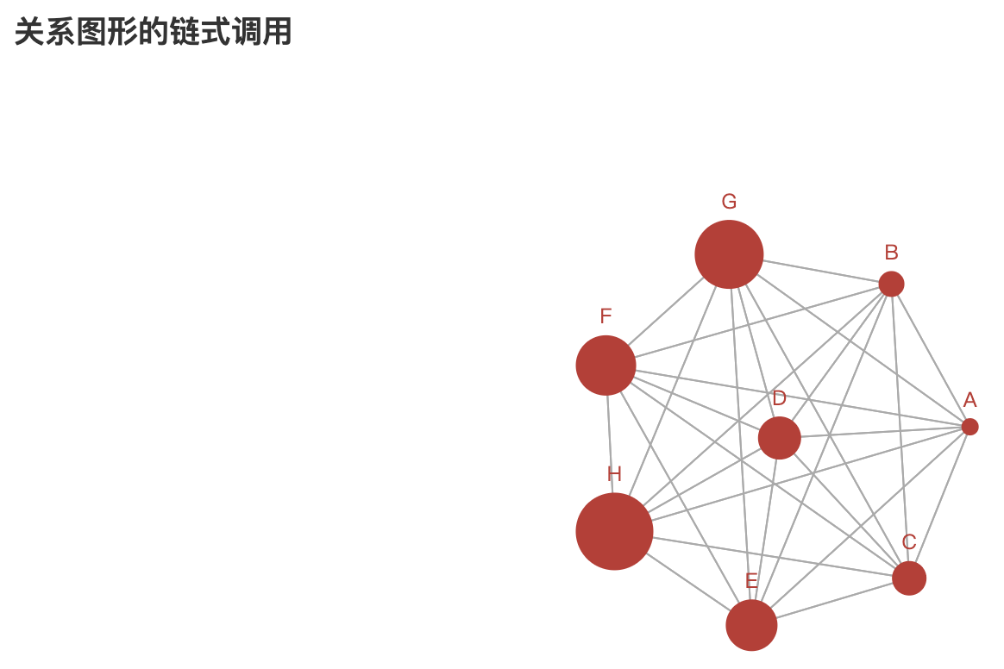
10.3.4 关系图
定义完成后,开发者可以通过该函数创建关系图实例对象,并使用 render ()函数完成对应 HTML 文件渲染,具体代码如下。
最后,查看生成的关系图如图所示。

Slide 94
10.3.5 平行坐标系
平行坐标系是数据分析过程中经常使用的图表类型。平行坐标系能够将多数据、多因素的比较结果展示在同一张图上。 Pyecharts 允许开发者使用 Parallel 类进行平行坐标系的图表创建。
下面通过代码演示过程。
首先,导入使用的拓展库,具体代码如下。

Slide 95
10.3.5 平行坐标系
然后,定义一个函数用于生成平行坐标系实例对象,具体代码如下。

Slide 96
10.3.5 平行坐标系

Slide 97
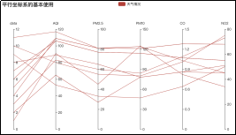
10.3.5 平行坐标系
上述函数中,data 参数为数据线的走势,该参数为 11×6 的数组数据,通过 data 的形状可以推断出平行坐标系由 11 条线和 6 个指标组成,数组 c 中创建了数据图表对象,并绑定了对应的属性。
在使用时开发者需要使用 parallel _ base ()类进行实例对象的创建,具体代码如下。
最后生成的结果如图所示。

Slide 98
10.3.6 饼状图
饼状图多用于数据分析的比例展示。通过饼状图可以更加鲜明地展示出各个模块所表示数据的占比情况,Pyecharts 允许开发者通过 Pie 类创建饼状图对象。
下面通过代码说明。
首先,导入使用的函数,具体代码如下。

Slide 99
10.3.6 饼状图
然后,定义用于创建饼状图对象的函数,通过函数创建饼状图对象,并通过链式调用实现属性绑定,具体代码如下。
其次,开发者需要使用创建的绘图函数,创建饼状图实例对象,并使用实例对象的render ()函数进行数据的基本创建,具体代码如下。

Slide 100
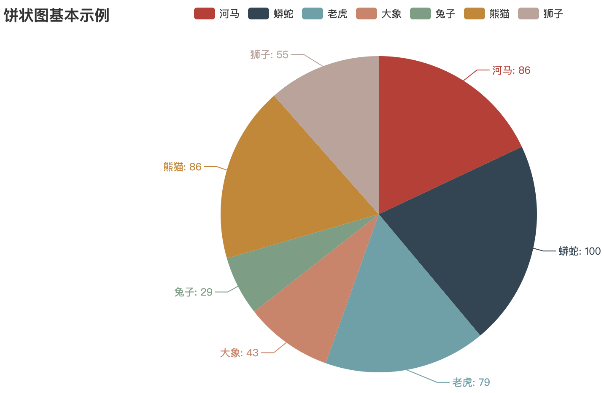
10.3.6 饼状图
最后,查看生成的饼状图如图所示。

Slide 101
10.3.7 词云图
词云图经常会出现在重大演讲后的新闻报道中。一般通过自然语言处理后提炼出演讲中的关键词。词云图将关键词汇总展示出来,通过不同比重区分该词语的字体大小。Pyechart 允许开发者使用 WordCloud 类创建词云对象,下面通过代码进行说明。
首先,导入需要使用的函数和相关对象,具体代码如下。

Slide 102
10.3.7 词云图
然后,开发者需要为词云图创建词云数据,并分配相应的权重。词云数据以二维元组列表的形式创建,具体代码如下。
其次,在数据创建完毕后,开发者需要创建一个函数用来返回词云对象,并使用链式调用对词云对象的属性进行基本设置,具体代码如下。

Slide 103
10.3.7 词云图
接着,调用 wordcloud _ base ()函数创建词云图片的实例对象,并使用 render ()函数生成HTML 文件,具体代码如下。
最后,查看生成的词云图绘制结果,如图所示。

Slide 104
10.3.8 地理地图
Pyecharts 为开发者提供了更加人性化的地理地图,开发者通过 Geo 类可以创建地图对象实例,下面通过具体代码进行说明。
首先,导入需要使用的函数及相关工具,具体代码如下。

Slide 105
10.3.8 地理地图
然后,定义用于返回地理地图对象的函数,具体代码如下。

Slide 106
10.3.8 地理地图
其次,定义完成后,开发者调用函数完成地理地图对象的基本生成,并使用 render ()函数渲染,具体代码如下。
最后,查看生成的 .html 文件(此处图片省略,请自行测试)。

Slide 107
10.4 空间可视化
返回目录
10.4.1
空间散点图
10.4.2
空间柱状体

Slide 108
10.4 空间可视化
空间可视化是近年来数据可视化中较为先进的技术,在科学计算和数据可视化过程中经常会使用空间可视化,空间可视化将数据更加形象地展示出来。
Pyecharts 提供了强大的空间可视化函数,本节主要从空间散点图、空间柱状图两个方面介绍空间可视化的基本使用。

Slide 109
10.4.1 空间散点图
空间散点图在数据分析中,通常用于数据分类后的空间呈现,或多因素数据的空间展示。 Pyecharts 为开发者提供了 Scatter3D 类以实现空间散点图的基本绘制,下面通过代码进行说明。
首先,导入需要使用的库及相关函数,具体代码如下。
上述代码中,导入了对应的 Faker 库,该库中包含许多基本数据集。本例中使用了其中的颜色数据。除 Faker 库外,还使用了 options 用于设置图像的基本属性;
Scatter3D 为空间散点图类,用于创建空间散点图的代码对象。

Slide 110
10.4.1 空间散点图
然后,创建散点图对象的生成函数,具体代码如下。

Slide 111
10.4.1 空间散点图
其次,创建完用于生成散点图对象的函数后,开发者需要进行实例对象的生成,同时使用 render ()函数进行对应图表的生成,具体代码如下。
最后,查看生成的空间散点图,如图所示。

Slide 112
10.4.2 空间柱状体
空间柱状体可以更加直观地看出数据的高低程度。当数据过于密集时,可以通过空间柱状图描述相应的数据,开发者可以更加方便地看出数据的分布情况。 Pyecharts 提供了Bar3D 类用于生成空间柱状图,下面通过代码进行说明。
首先,导入需要使用的库,具体代码如下。
然后,定义用于生成空间柱状图对象的函数,具体代码如下。

Slide 113
10.4.2 空间柱状体

Slide 114
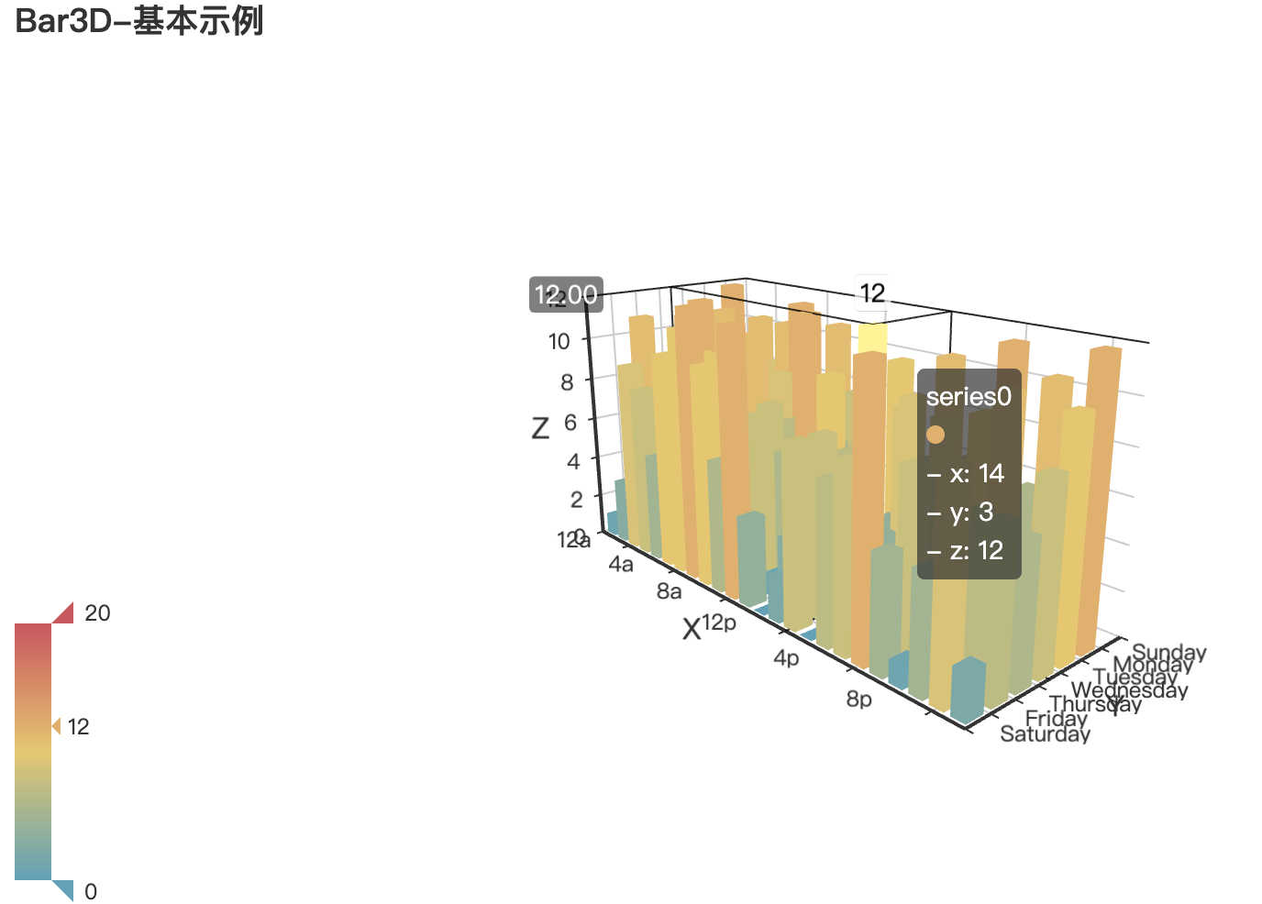
10.4.2 空间柱状体
其次,开发者需要调用该函数完成空间柱状图的文件并进行渲染,具体代码如下。
最后,查看 HTML 文件,生成的柱状图如图所示。

Slide 115
本章小结
本章主要从 Seaborn 、 Bokeh 、 Pyecharts 三个方面讲述了数据可视化的应用。 Seaborn与 Bokeh 为 Anaconda 自带的数据可视化库,而 Pyecharts 需要开发者自行安装。
Seaborn 被认为是 Matplotlib 的拓展,一般将 Seaborn 视为 Matplotlib 的补充。本章中讲述了 Seaborn 的单变量分布、双变量分布和分类分布;Bokeh 为 Web 的交互式可视化库,该库能够绘制出美观的数据展示图,如重叠柱状图;Pyecharts 能够绘制出更加丰富的动态图片,该库能够满足开发者的各种需求,甚至能够完成地图绘制与空间可视化操作。
学习完本章,读者在数据可视化方面的技术将会更加完善,能够胜任更加丰富的数据可视化工作。

